Slide 1

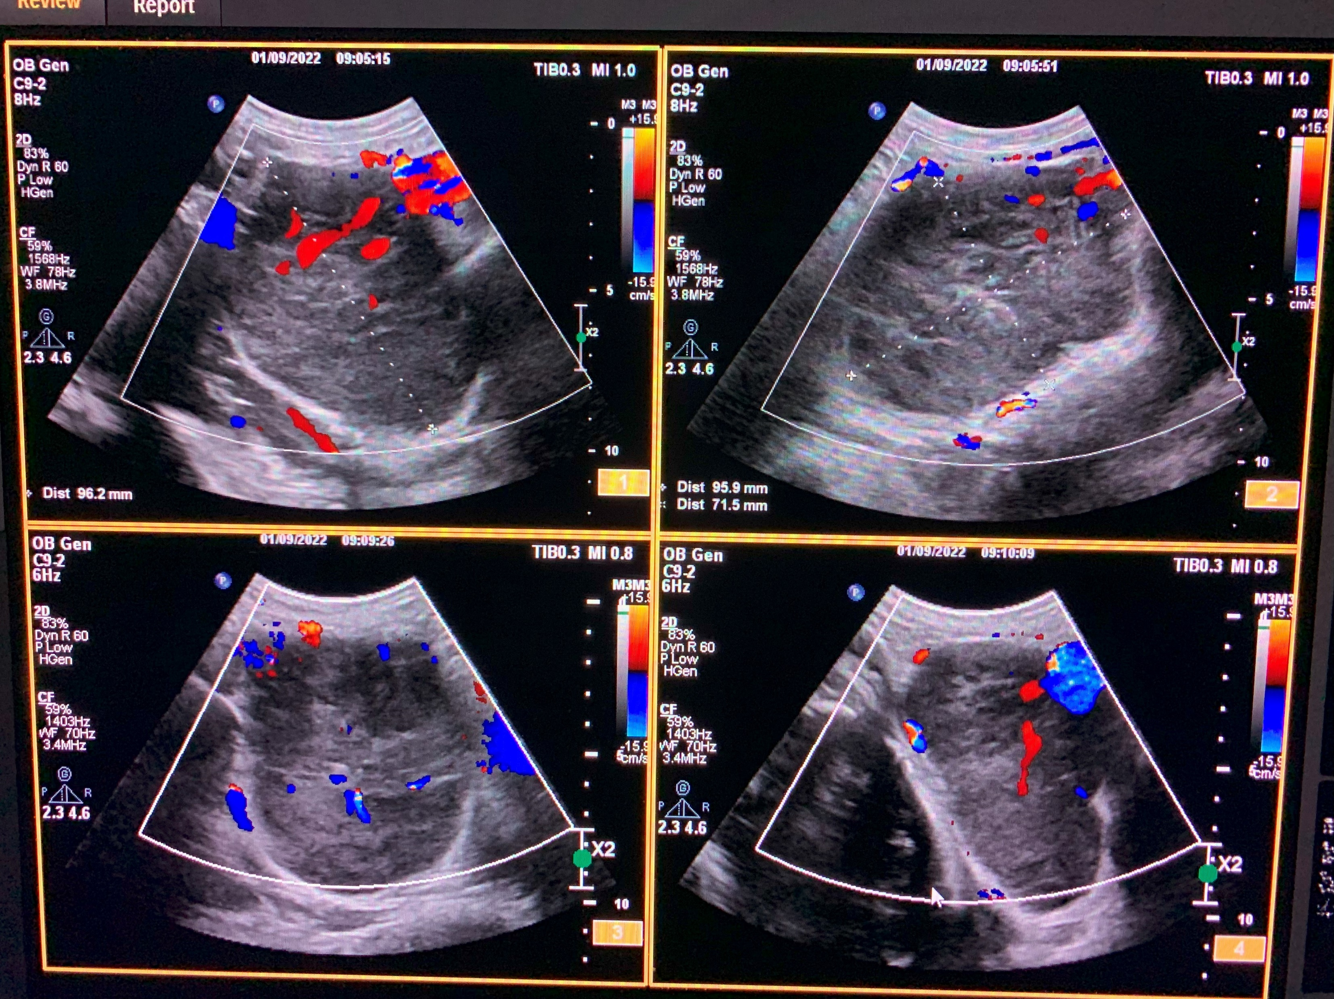
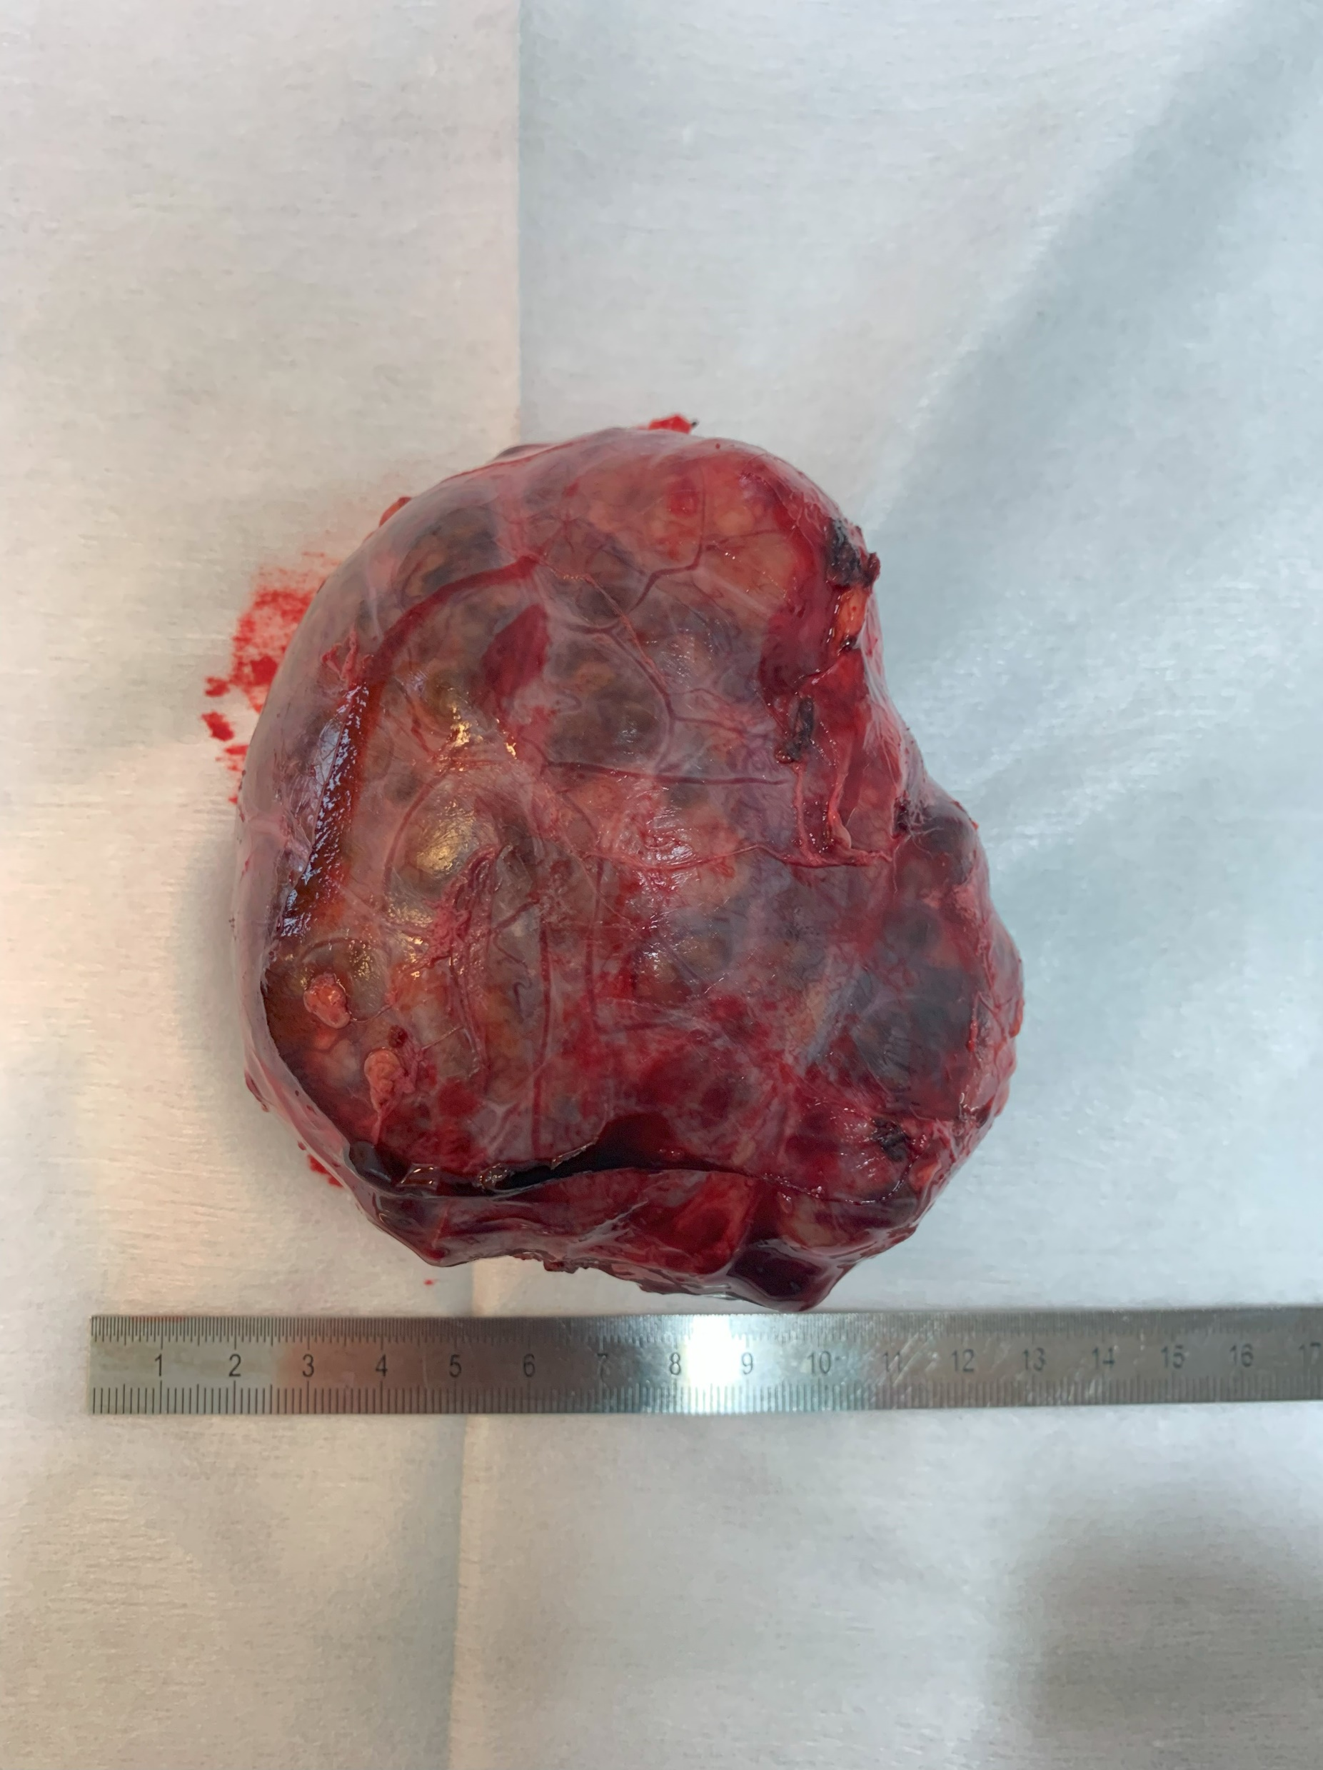
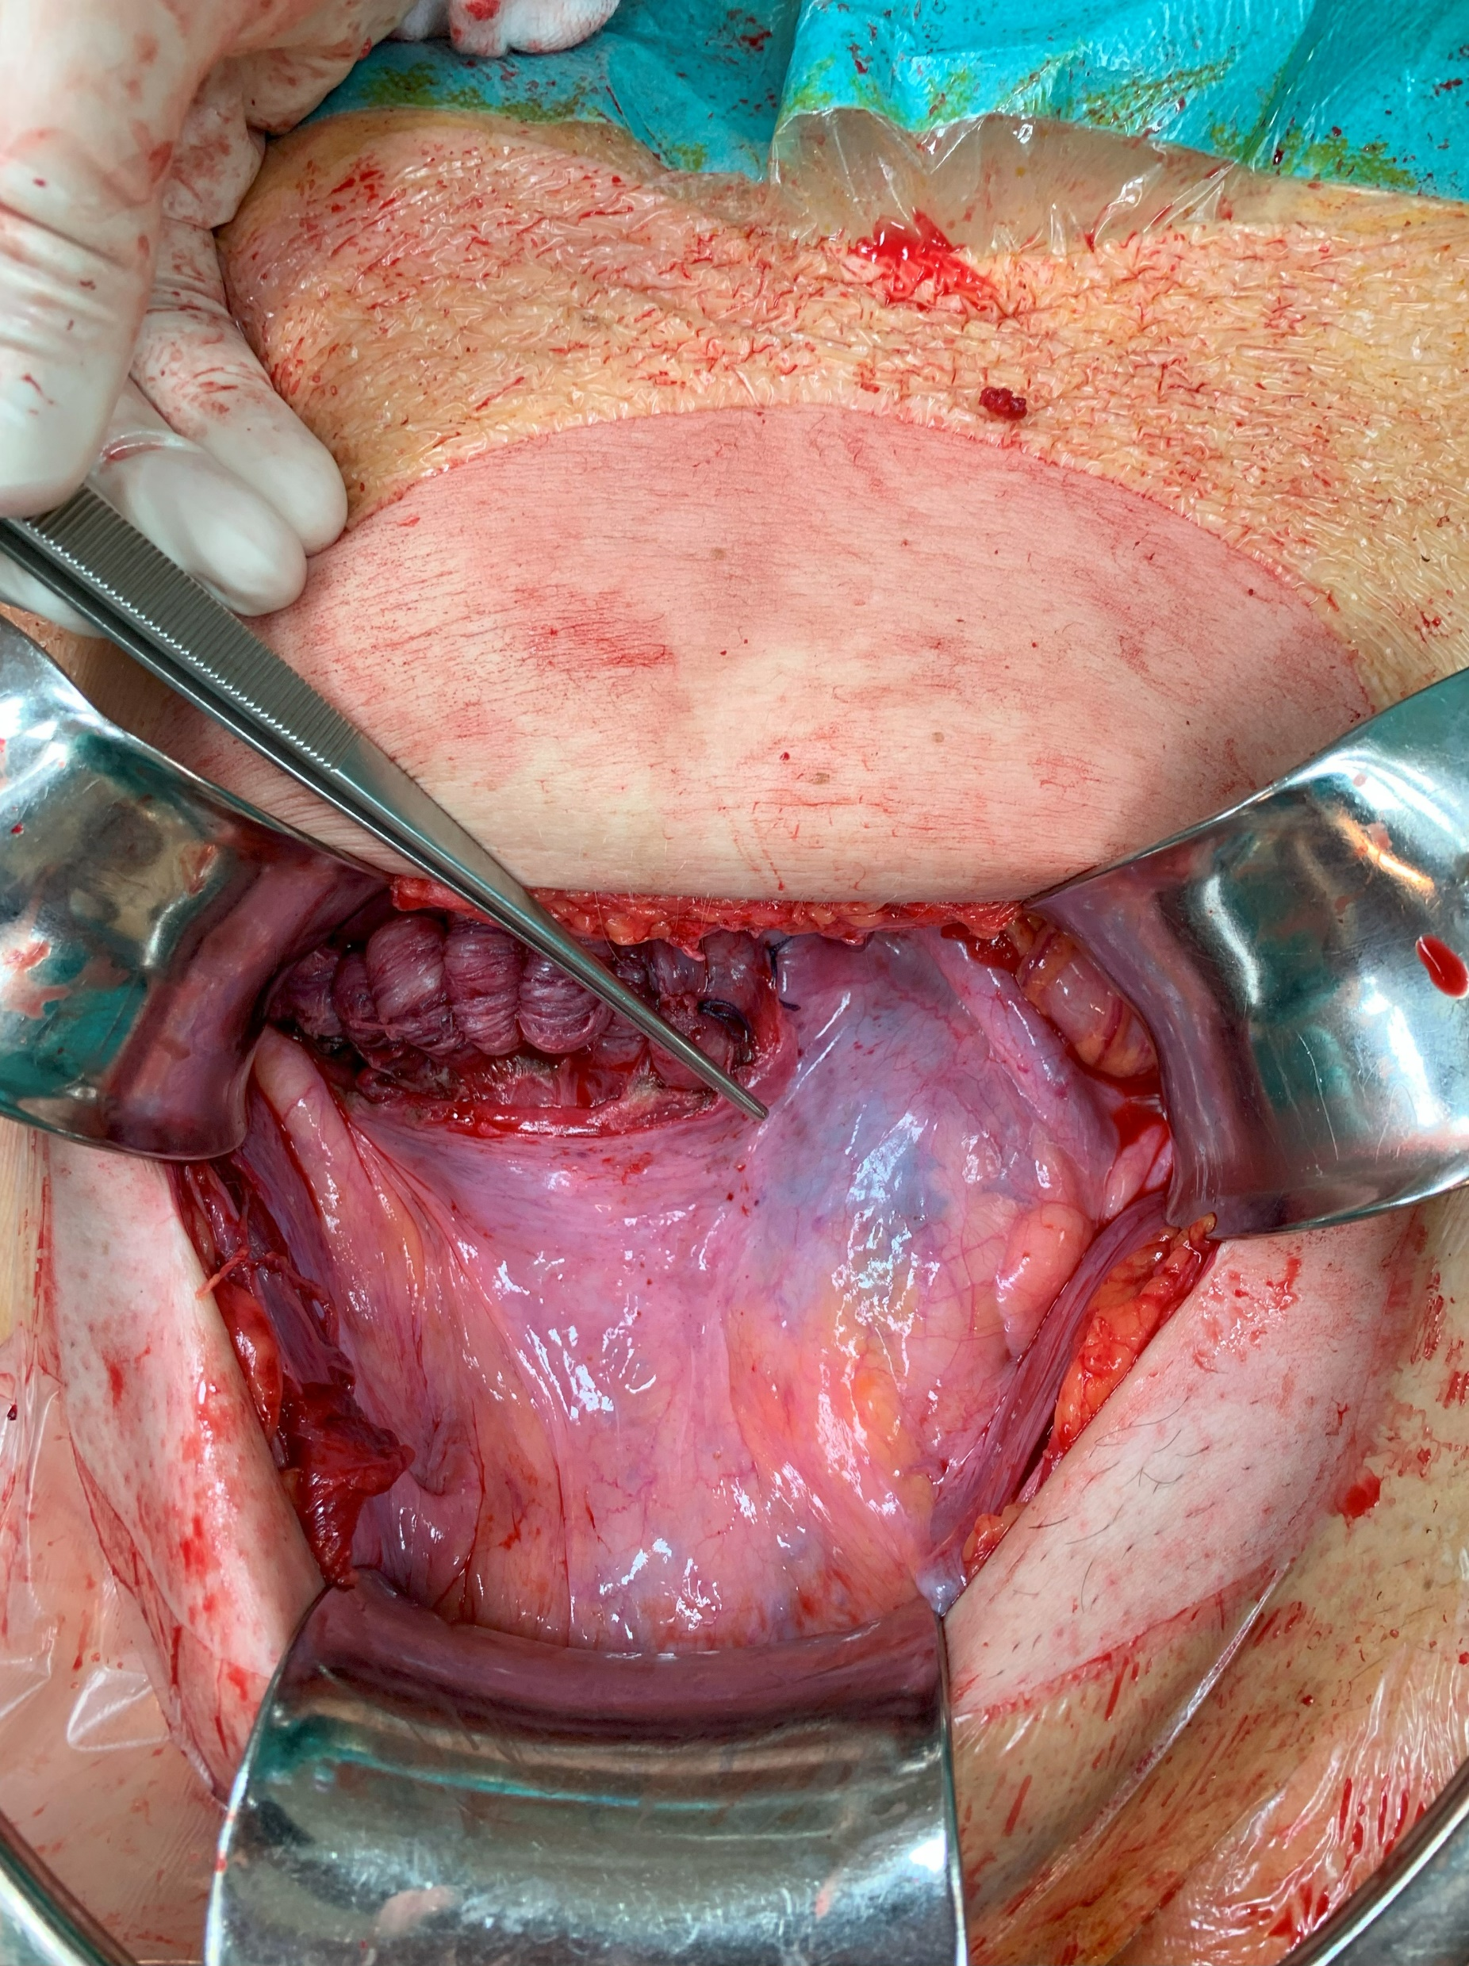
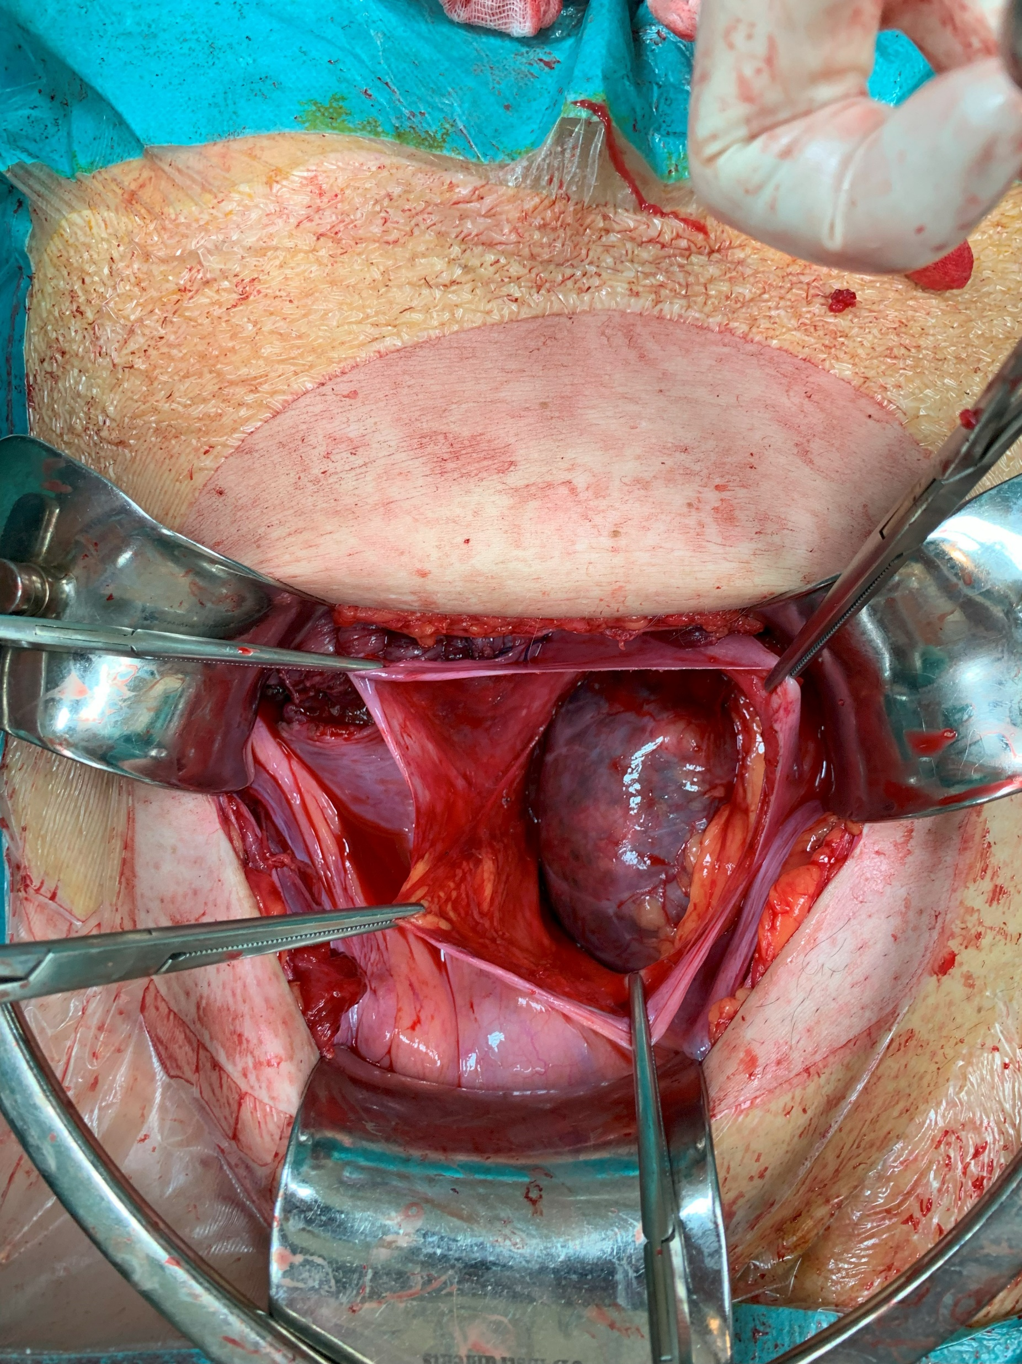
Metastáza maligního melanomu v graviditě
MUDr. Tereza Šperlová, MUDr. Tereza Kutová, prim. MUDr. Miloš Velemínský, Ph.D.
Gynekologicko – porodnické oddělení Nemocnice České Budějovice, a.s.
Úvod
Maligní melanom je nádorové onemocnění kůže, jehož incidence každým rokem stoupá. Velký vliv na rozvoj melanomu má vystavení kůže slunečnímu záření. Maligní melanom je velmi nebezpečný tvorbou metastáz i dlouhou dobu po chirurgickém odstranění primární léze. V boji s melanomem je důležitá včasná a přesná diagnostika, vyhledávání rizikových skupin pacientů a preventivní opatření. Terapií je chirurgická excize s dostatečným lemem zdravé tkáně a následně dlouhodobá dispenzarizace. Dále je k dispozici imunoterapie a adjuvantní radioterapie. Maligní melanom je nejčastější malignita diagnostikovaná v těhotenství, kdy může mít i horší prognózu, jako jeden z mála nádorů metastazuje do placenty.
Tumor malé pánve byl lokalizován retroperitoneálně vlevo a nesouvisel s dělohou. Chirurg provedl extirpaci pigmentovaného tumoru velikosti 120x80x60mm. Dle histologického nálezu se jednalo o lymfatickou uzlinu v celém rozsahu infiltrovanou strukturami metastatického melanomu. Placenty byly histologicky bez patologické infiltrace. Pacientka odmítla doporučenou adjuvantní terapii. V dubnu letošního roku bylo provedeno CT vyšetření hrudníku a břicha s nálezem zmnožených LU v retroperitoneu a suspektní metastázy na peritoneu. Pacientka odmítla následnou léčbu a dispenzarizaci.
Vlastní kazuistika
Nyní 44letá pacientka byla v roce 2014 vyšetřena na dermatologii pro rostoucí pigmentový névus na levém bérci. Byla indikována prostá excize névu s histologickým průkazem maligního melanomu. Následně byla doplněna reexcize jizvy a provedena ingvinální lymfadenektomie bez průkazu metastáz. Pacientka pravidelně sledována v melanomové poradně. V roce 2022 byla pacientka odeslána obvodním gynekologem in gr.h. 35+ k dispenzarizaci do rizikové poradny pro gemini bichoriati biamniati. Z těhotenské průkazky bylo zjištěno, že od 10. týdne těhotenství je při pravidelných gynekologických kontrolách sledován rostoucí útvar v levé hraně děložní, zpočátku velikosti cca 30mm, popisován jako myom. Při našem vyšetření byla na UZ při tříselném kanálu popsána oválná rezistence velikosti 95x70mm nesouvisející s dělohou. Byla provedena magnetická rezonance pánve, z jejího popisu však vyplývá, že obraz imponuje jako ambulantním gynekologem popisovaný myom. Bylo indikováno ukončení gravidity císařským řezem ve 36. týdnu těhotenství. Oba plody byly vybaveny bez komplikací.
Foto č.3
Foto č.1
Závěr
Maligní melanom v těhotenství není bohužel raritou. Může mít horší prognózu a často je diagnostikován jako pokročilejší nález, těhotenství pravděpodobně působí na melanom částečně stimulačně. Důležité je histolog ické vyšetření placenty po porodu a s tím spojené riziko metastazování do plodového vejce.
Foto č.2
Foto č.1: sutura hysterotomie, susp. útvar vlevo retorperitoneálně
Foto č.2: vizualizovaný susp. útvar v retroperitoneu
Foto č.3: exstirpovaný susp. útvar
popisek

